Slide 1
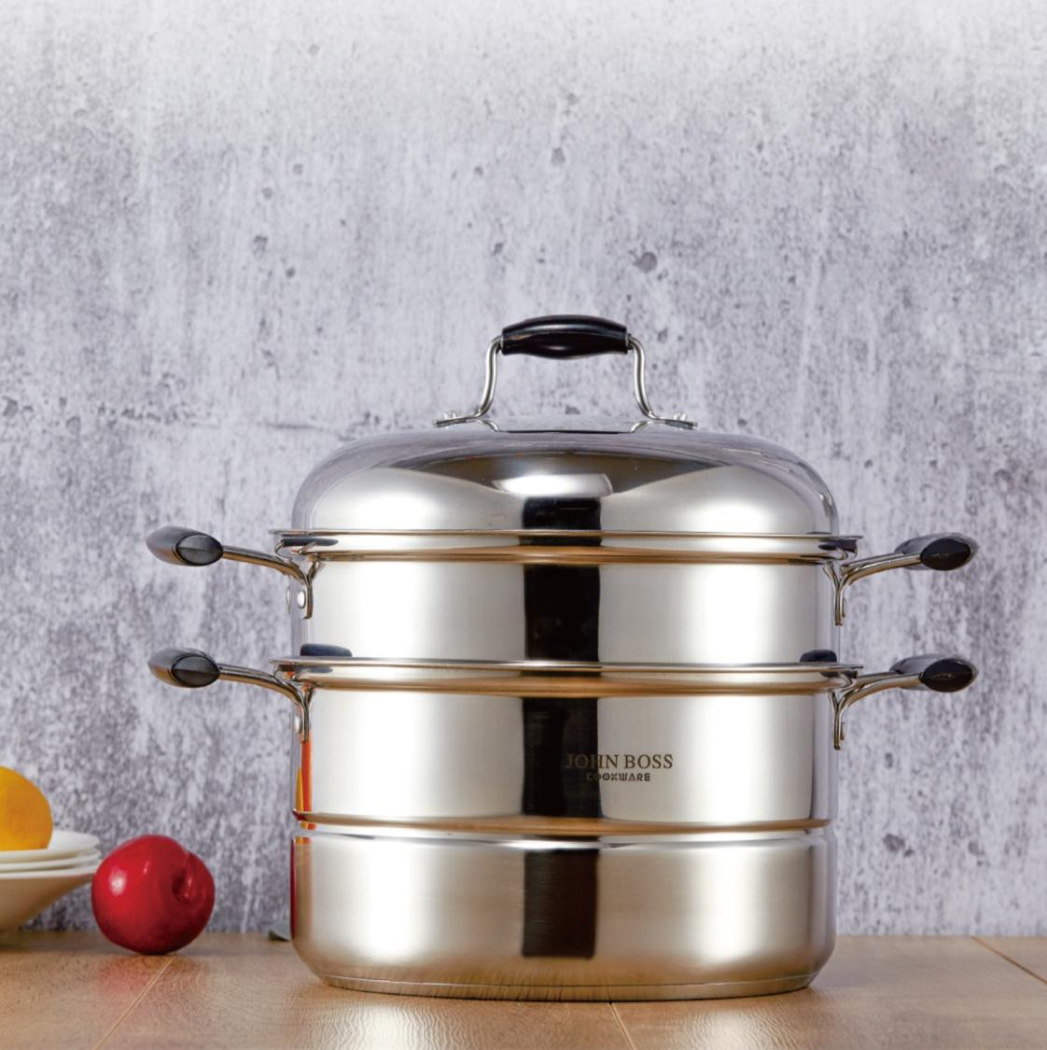

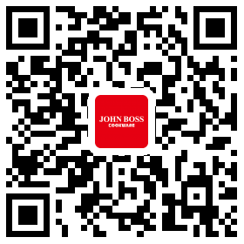
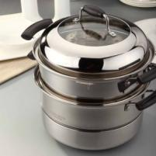
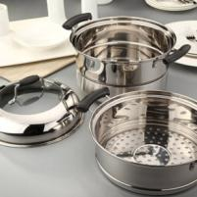
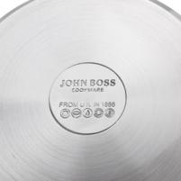
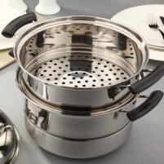
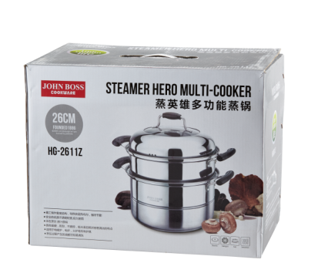
蒸英雄多功能蒸锅 HG-2611Z
建议零售价： ¥ 574元
供货价：116
特点：
¤ 精工制作复底结构，导热快受热均匀，省时节能
¤ 安全的18/10不锈钢材质，经久耐用
¤ 具有超硬，防刮，不磨损，极光滑且绝对容易清洁的特点
¤ 适用于电磁炉，电炉，火炉等所有炉具
¤ 本色烹饪，原汁原味
直 径：26cm
包装尺寸：340X220X270mm
装箱数量：12PCS
材质说明：优质不锈钢、强化耐热玻璃
画 册
22页

